Slide 1
사격이야기

Slide 2
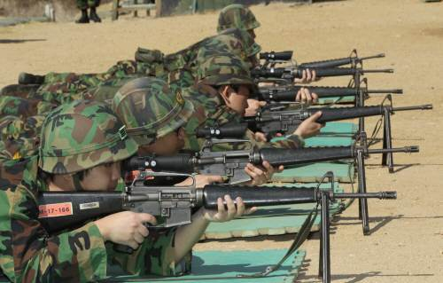

Slide 4
종목

Slide 5
종목
권총 10m
권총 25m 속사
소총 10m
산탄 클레이

Slide 6
종목
권총 10m
권총 25m 속사
소총 10m
소총 50m 3자세
산탄 클레이

Slide 7
산탄 클레이

Slide 8
산탄 클레이
산탄총?

Slide 9
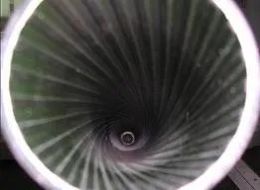
산탄 클레이
산탄총?

Slide 10
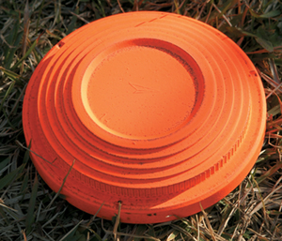
산탄 클레이

Slide 11
산탄 클레이
40m
20m

Slide 12
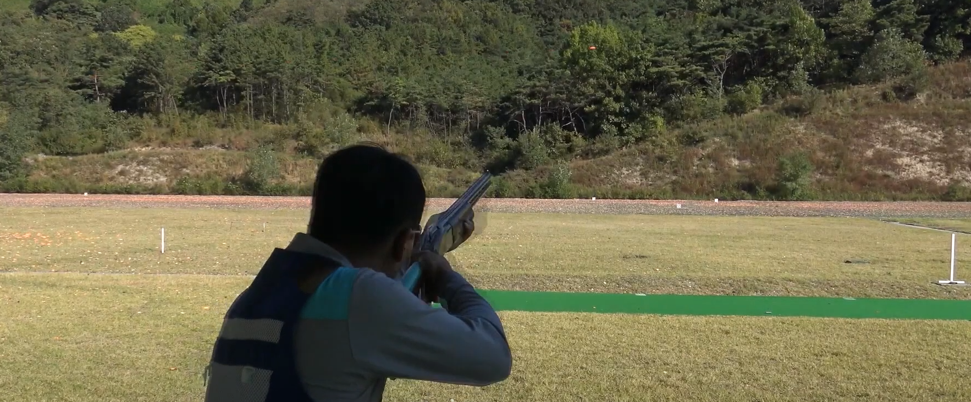
산탄 클레이

Slide 13
산탄 클레이
125발 사격

Slide 14
권총

Slide 15
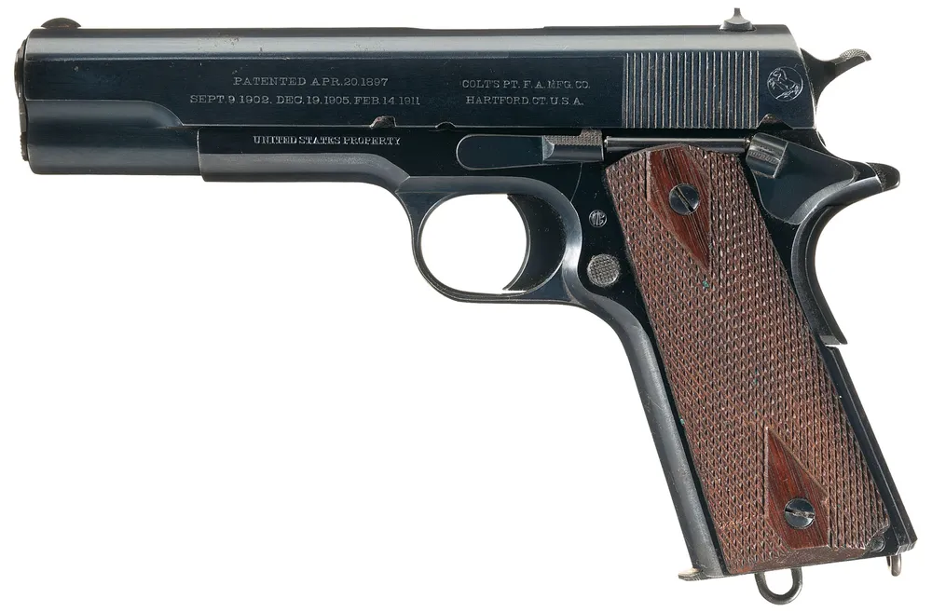
권총
권총 25m 속사
2스테이지 × 3종 × 2회 × 5발 = 60발
8초에 5발 × 2
6초에 5발 × 2
4초에 5발 × 2

Slide 16
권총
권총 10m 표적

Slide 17
권총
권총 10m 표적
60발 사격

Slide 18
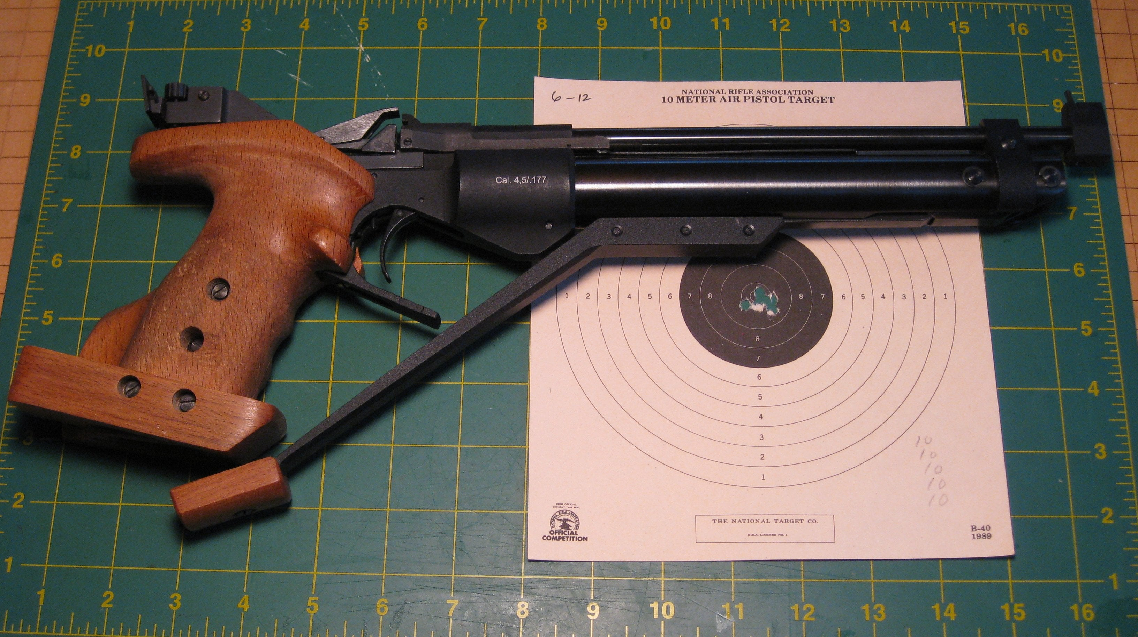
권총
권총 10m 표적
60발 사격

Slide 19
소총
소총 10m 표적

Slide 20
소총
소총 10m 표적
60발 사격

Slide 21
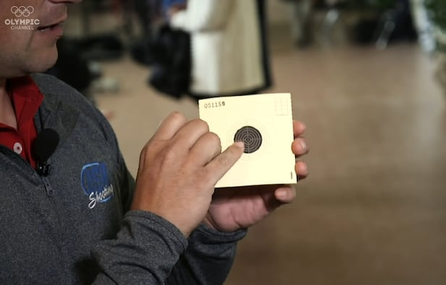
소총
소총 10m 표적
60발 사격

